Slide 1

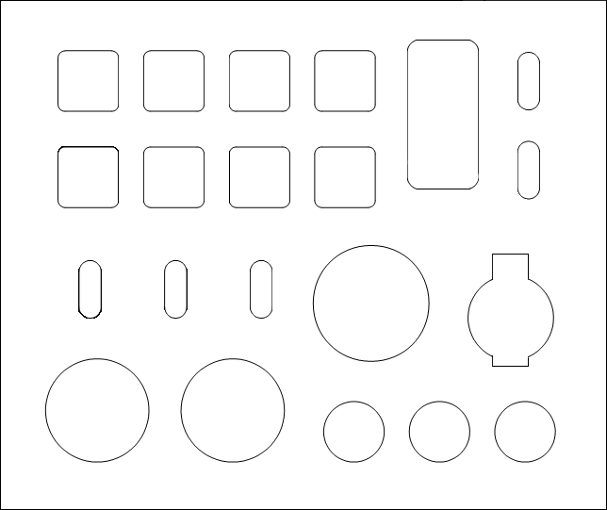

TEMPLATE
----
DCS: F/A-18C HORNET
-----
-----
-----
-----
Ejection Seat
ARMED
-----
-----
-----
-----
EJECT (3X)
-----
-----
-----
-----
----
-----
-----
-----
----
----
----
----
-----
-----
-----
-----
-----
-----
-----
-----
-----
-----
-----

Slide 2

----
BMS: F-16C VIPER
-----
-----
-----
-----
Ejection Seat
ARMED
-----
-----
-----
-----
EJECT (3X)
-----
----
-----
-----
-----
----
----
----
----
-----
-----
-----
----
----
----
----
-----
-----
-----
----
-----
-----
-----
-----
-----
-----
-----
-----

Slide 3

----
DCS: A-4E SKYHAWK
-----
-----
-----
-----
Ejection Seat
ARMED
-----
-----
-----
-----
EJECT (3X)
-----
----
-----
-----
-----
----
----
----
----
-----
-----
-----
----
----
----
----
-----
-----
-----
----
-----
-----
-----
-----
-----
-----
-----
-----

Slide 4

----
DCS: A-10C WARTHOG
-----
-----
-----
-----
Ejection Seat
ARMED
-----
-----
-----
-----
EJECT (3X)
-----
----
-----
-----
-----
----
----
----
----
-----
-----
-----
----
----
----
----
-----
-----
-----
----
-----
-----
-----
-----
-----
-----
-----
-----

Slide 5

----
DCS: AJS-37 VIGGEN
-----
-----
-----
-----
Ejection Seat
ARMED
-----
-----
-----
-----
EJECT (3X)
-----
----
-----
-----
-----
----
----
----
----
-----
-----
-----
----
----
----
----
-----
-----
-----
----
-----
-----
-----
-----
-----
-----
-----
-----

Slide 6

----
DCS: AV-8B HARRIER
-----
-----
-----
-----
Ejection Seat
ARMED
-----
-----
-----
-----
EJECT (3X)
-----
----
-----
-----
-----
----
----
----
----
-----
-----
-----
----
----
----
----
-----
-----
-----
----
-----
-----
-----
-----
-----
-----
-----
-----

Slide 7

----
DCS: F-5E TIGER II
-----
-----
-----
-----
Ejection Seat
ARMED
-----
-----
-----
-----
EJECT (3X)
-----
----
-----
-----
-----
----
----
----
----
-----
-----
-----
----
----
----
----
-----
-----
-----
----
-----
-----
-----
-----
-----
-----
-----
-----

Slide 8

----
DCS: F-14B TOMCAT
-----
-----
-----
-----
Ejection Seat
ARMED
-----
-----
-----
-----
EJECT (3X)
-----
----
-----
-----
-----
----
----
----
----
-----
-----
-----
----
----
----
----
-----
-----
-----
----
-----
-----
-----
-----
-----
-----
-----
-----

Slide 9

----
DCS: F-15C EAGLE
-----
-----
-----
-----
Ejection Seat
ARMED
-----
-----
-----
-----
EJECT (3X)
-----
----
-----
-----
-----
----
----
----
----
-----
-----
-----
----
----
----
----
-----
-----
-----
----
-----
-----
-----
-----
-----
-----
-----
-----

Slide 10
----
DCS: F-16C VIPER
-----
-----
-----
-----
Ejection Seat
ARMED
-----
-----
-----
-----
EJECT (3X)
-----
----
-----
-----
-----
----
----
----
----
-----
-----
-----
----
----
----
----
-----
-----
-----
----
-----
-----
-----
-----
-----
-----
-----
-----

Slide 11
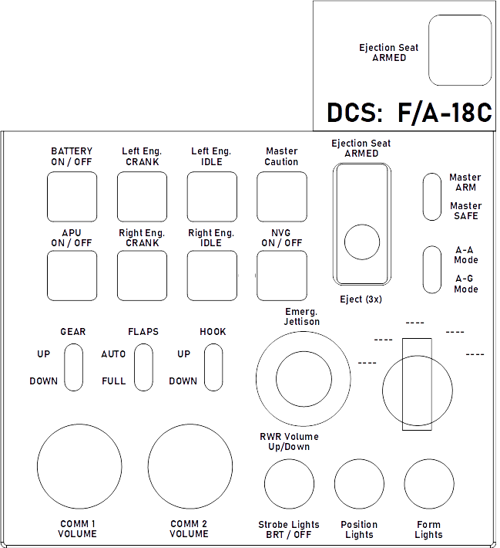
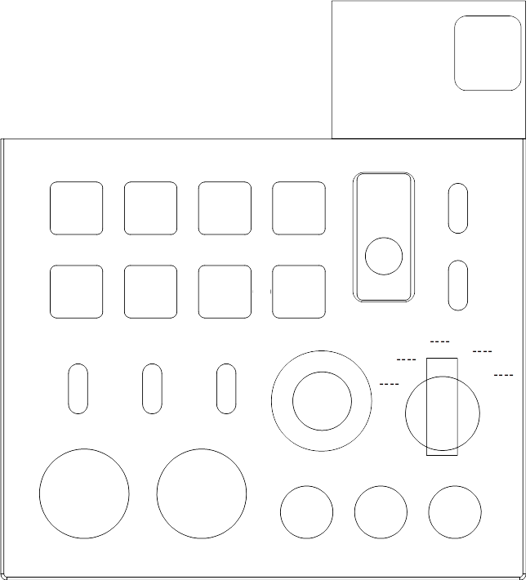
TEMPLATE

Slide 12
----
DCS: F/A-18C HORNET
-----
-----
-----
-----
Ejection Seat
ARMED
-----
-----
-----
-----
EJECT (3X)
-----
-----
-----
-----
----
-----
-----
-----
----
----
----
----
-----
-----
-----
-----
-----
-----
-----
-----
-----
-----
-----

Slide 13

----
DCS: F-86F SABRE
-----
-----
-----
-----
Ejection Seat
ARMED
-----
-----
-----
-----
EJECT (3X)
-----
-----
-----
-----
----
-----
-----
-----
----
----
----
----
-----
-----
-----
-----
-----
-----
-----
-----
-----
-----
-----

Slide 14

----
DCS: KA-50 HOKUM
-----
-----
-----
-----
Ejection Seat
ARMED
-----
-----
-----
-----
EJECT (3X)
-----
----
-----
-----
-----
----
----
----
----
-----
-----
-----
----
----
----
----
-----
-----
-----
----
-----
-----
-----
-----
-----
-----
-----
-----

Slide 15

----
DCS: Mi-8TV2 HIP
-----
-----
-----
-----
-----
-----
-----
-----
-----
-----
-----
----
-----
-----
-----
----
----
----
----
-----
-----
-----
----
----
----
----
-----
-----
-----
----
-----
-----
-----
-----
-----
-----
-----
-----

Slide 16

----
DCS: OH-58D KIOWA
-----
-----
-----
-----
-----
-----
-----
-----
-----
------
-----
----
-----
-----
-----
----
----
----
----
-----
-----
-----
----
----
----
----
-----
-----
-----
----
-----
-----
-----
-----
-----
-----
-----
-----

Slide 17

----
DCS: SA342 GAZELLE
-----
-----
-----
-----
Ejection Seat
ARMED
-----
-----
-----
-----
EJECT (3X)
-----
----
-----
-----
-----
----
----
----
----
-----
-----
-----
----
----
----
----
-----
-----
-----
----
-----
-----
-----
-----
-----
-----
-----
-----

Slide 18

----
DCS: SU-33 FLANKER
-----
-----
-----
-----
Ejection Seat
ARMED
-----
-----
-----
-----
EJECT (3X)
-----
----
-----
-----
-----
----
----
----
----
-----
-----
-----
----
----
----
----
-----
-----
-----
----
-----
-----
-----
-----
-----
-----
-----
-----

Slide 19

----
DCS: UH-1H HUEY
-----
-----
-----
-----
-----
-----
-----
-----
-----
-----
-----
----
-----
-----
-----
----
----
----
----
-----
-----
-----
----
----
----
----
-----
-----
-----
----
-----
-----
-----
-----
-----
-----
-----
-----

